Slide 1
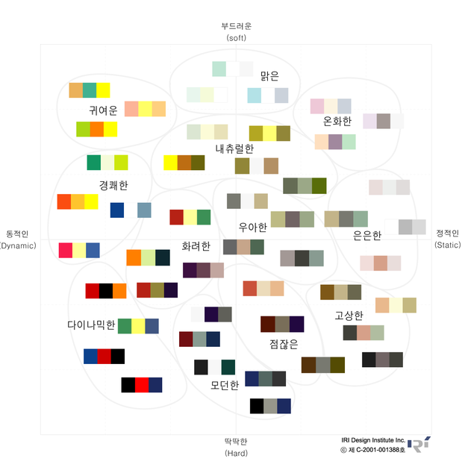
KEYWORD
각지지않은
정적인
모던한
COLOR
FONT TYPE
나눔고딕
lobster
CONCEPT IMAGE
book for this month
대출하기
e-book보기

